Slide 1



Публичный отчет
Первичной профсоюзной организации работников Волгоградского государственного технического университета Профессионального союза работников народного образования и науки Российской Федерации
Волгоград 2025

Slide 2


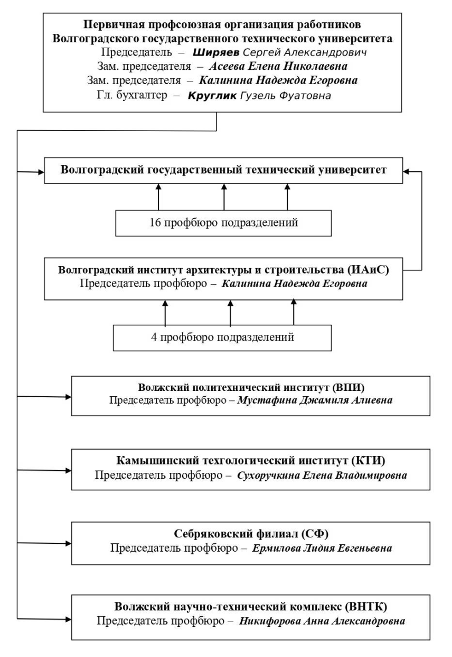
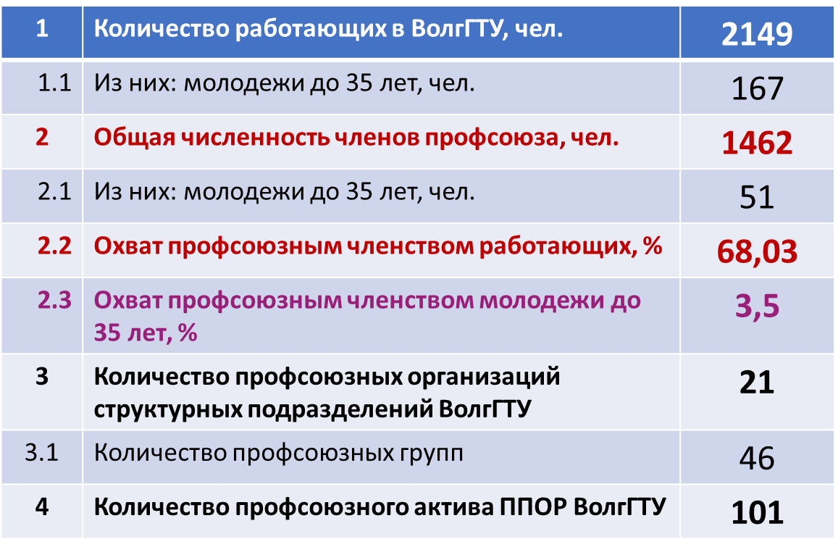
Первичная профсоюзная организация работников ВолгГТУ
Данные на 01 января 2026 года
Количество членов профсоюза в структурных подразделениях ВолгГТУ, чел.
ИАиС – 188; ВПИ – 101; КТИ – 51; СФ – 44;
ВНТК – 75. Неработающих пенсионеров – 14.

Slide 3
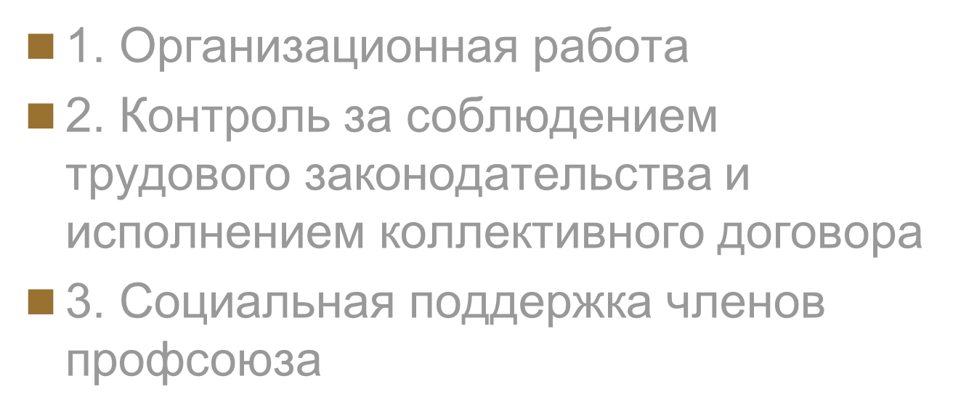
Направления работы ППОР ВолгГТУ

Slide 4
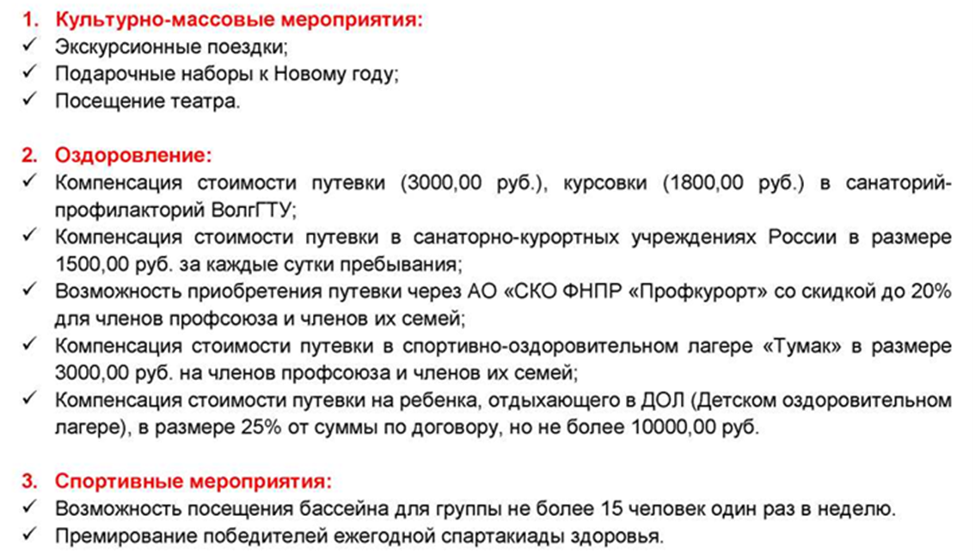
Целевые мероприятия, предоставляемые профкомом ВолгГТУ
членам профсоюза,
согласно сметы на 2025 г.

Slide 5
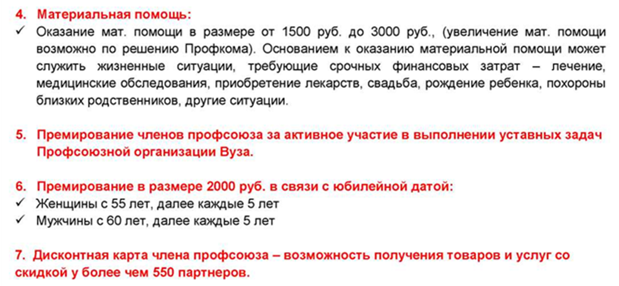
Целевые мероприятия, предоставляемые профкомом ВолгГТУ
членам профсоюза,
согласно сметы на 2025 г.

Slide 6
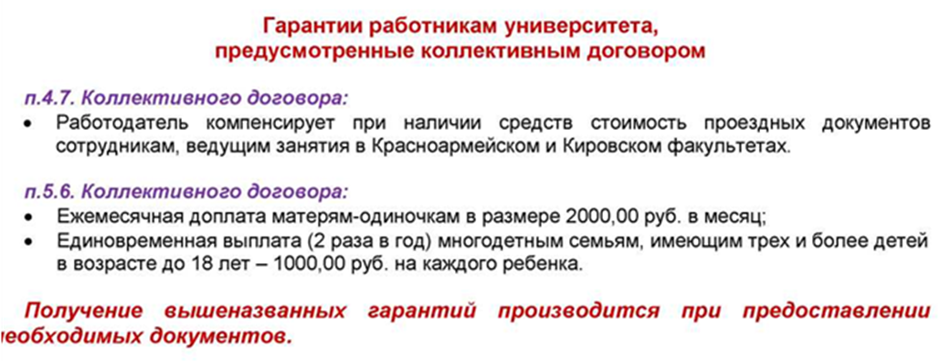
Целевые мероприятия, предоставляемые профкомом ВолгГТУ
членам профсоюза,
согласно сметы на 2025 г.

Slide 7
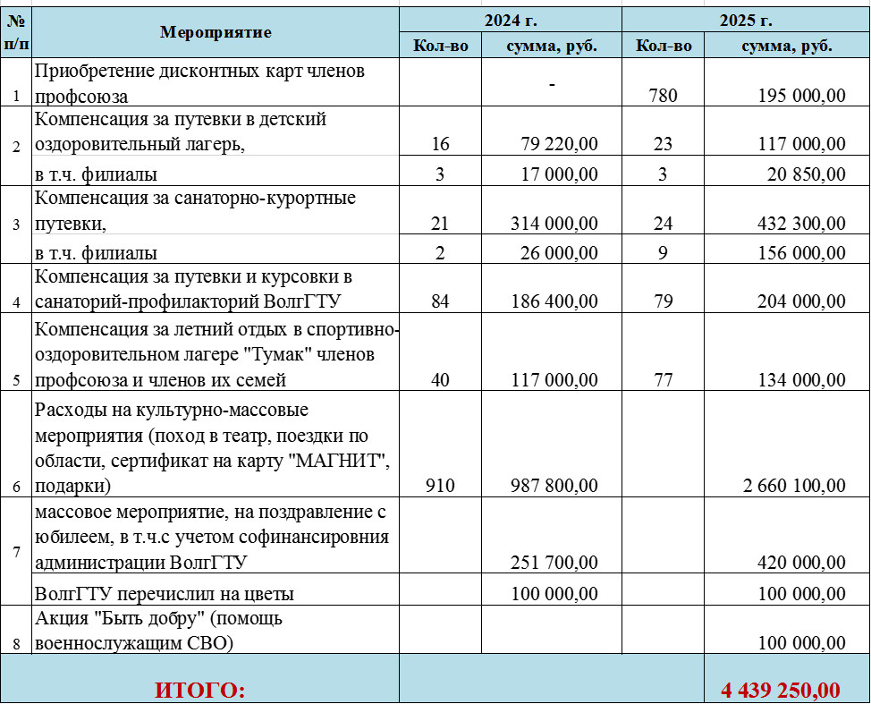
ОТЧЕТ
о целевом использовании денежных средств ППОР ВолгГТУ за 2024-2025 гг.

Slide 8



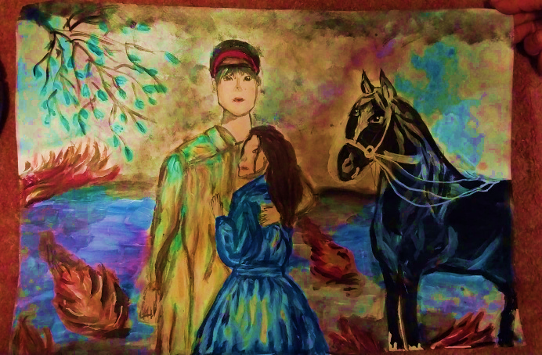
Участие в акциях и конкурсах
Акция «Быть Добру
(помощь военнослужащим СВО)
Всероссийский конкурс детского рисунка, посвященный 80-летию Победы в Великой отечественной войне: «Из одного металла льют медаль за бой, за труд»
Совместно с администрацией ВУЗа провели круглый стол, посвященный Всемирному дню охраны труда на тему: «Революция в области охраны труда: роль искусственного интеллекта и цифровизации на рабочих местах».

Slide 9
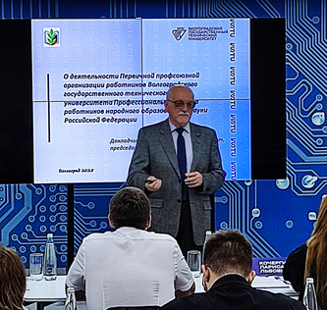
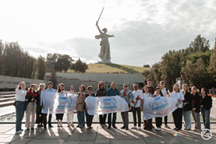
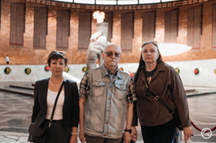
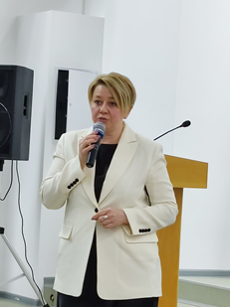
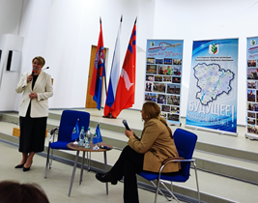
Участие в акциях и конкурсах
В панельной дискуссии «О деятельности ВОО профсоюза и ППО работников и обучающихся» с участием представителей Волгоградской области и Московских ВУЗов
В акции в рамках ЕАПОУ на Мамаевом кургане, посвящённой началу ВОВ, в составе КСП ВУЗов.
Присутствовали в Обкоме Профсоюзов на встрече с Л.А. Солодиловой

Slide 10

Совместно с администрацией ВУЗа провели круглый стол, посвященный:
120 летию профсоюзному движению,
35 летию Общероссийскому Профсоюзу образования и
95 летию первичной профсоюзной организации работников ВолгГТУ

Slide 11
Участвовали во Всероссийской акции профсоюзов
«За достойный труд!» и
в региональной тематической проверке «Обеспеченность работников организаций образования средствами индивидуальной защиты и смывающими средствами»

Slide 12


В 2025 году прошли обучение и получили сертификаты: председатель ППОР ВолгГТУ Ширяев С.А. и бухгалтер Круглик Г.Ф.
Создали группу «В контакте»

